Slide 1
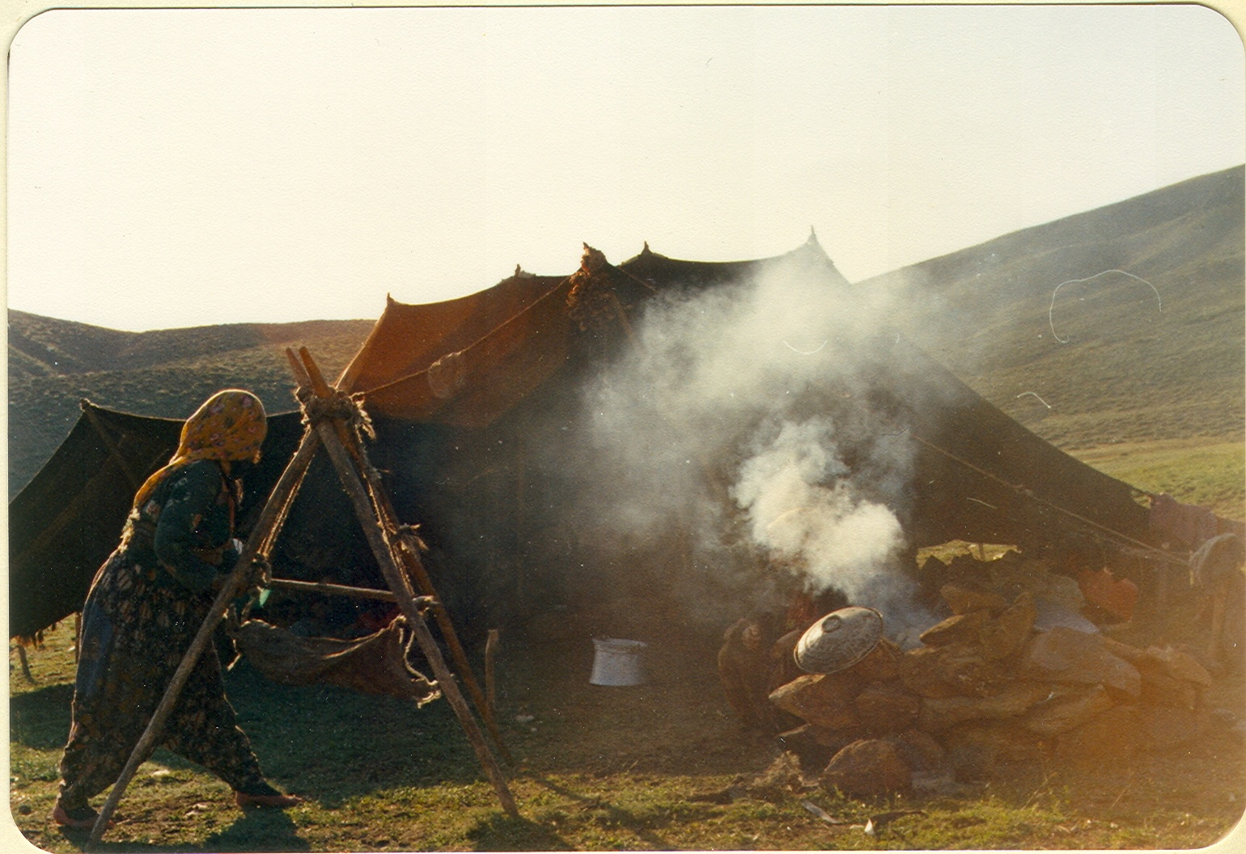
ANADOLU GÖÇER KÜLTÜRÜ
...sınırlar çizilmeden, duvarlar örülmeden...
Prof. Dr. M. Muhtar Kutlu
Ankara Üniversitesi DTCF Halkbilim Bölümü

Slide 2
ANADOLU’DA GÖÇER KÜLTÜRÜ SÜREKLİLİK: Gelenek ve Kültürel Süreklilik
TOPLUMSAL ÖRGÜTLENME
AŞİRET
GELENEK
HALK KÜLTÜRÜ

Slide 3
Anadolu’da göçer kültürün sürekliliğini (kültürel temelleri) “aşiret” tipindeki toplumsal örgütlenme biçiminde aramak gerekir.
Tarihsel olarak Anadolu’da Türkmen, Yörük, Arap, Kürt göçebe toplulukları Konar-göçer aşiretler oluşturmaktaydı. Bu aşiretlerin kendi içlerinde cemaat, oymak, boy, sülale, kabile gibi alt bölümlere ayrıldıklarını da biliyoruz. Yakın zamana kadar varlıklarını hissettiren aşiretler bu tarihsel geçmişin günümüzdeki uzantılarıdır.

Slide 4
Aşiret, sosyal, ekonomik, siyasal/politik bir örgütlenme biçimidir. Gerçek yada hayali (gerçek olduğu varsayılan) ortak bir ataya dayanan, akrabalık (kan bağı yada hısımlık yoluyla) temelinde örgütlenmiş kendine özgü bir iç yapıya ve yaşama tarzına (göçebelik) sahip sosyo-politik bir birimdir. Sosyolojik anlamıyla geleneksel, kapalı, cemaat tipi toplum özellikleriyle tanımlanan aşiretler, aynı zamanda göçebe hayvancılık ekonomisiyle bütünleşmiş topluluklardır.

Slide 5
Göçebe aşiretlerin toprağa yerleşip köylüleşmesi son derece yavaş seyreden karmaşık bir süreçtir.
Aşiret tipi örgütlenme biçiminin taşıdığı bu özellikler, göçebe kültürün korunup, saklanmasında ve fazla bir değişikliğe uğramadan sürdürülmesinde önemli bir etken olmuştur. Nitekim konar-göçer aşiretler kapalı, küçük ölçekli birimler halinde yaşayarak değişime direnen yapılarıyla geleneklerini korumuşlar, zamanla toprağa yerleşip köylüleştikten sonra da sürdürerek bugünlere taşımışlardır.

Slide 6
Günümüzde Anadolu göçer kültürünün, yaşanan hızlı değişim süreçleri karşısında, aşiret yapısında görülen çözülmelere karşın bir “alt-kültür” geleneği olarak varlığını sürdürmesi büyük ölçüde bu nedene bağlıdır (geleneğin gücü).

